Slide 1
운영체제 과제 03
김현우
2025-03-28

Slide 2
Table of Contents
1. System Description
2. Test Description
3. User Documentation
4. Self-Evaluation

Slide 3
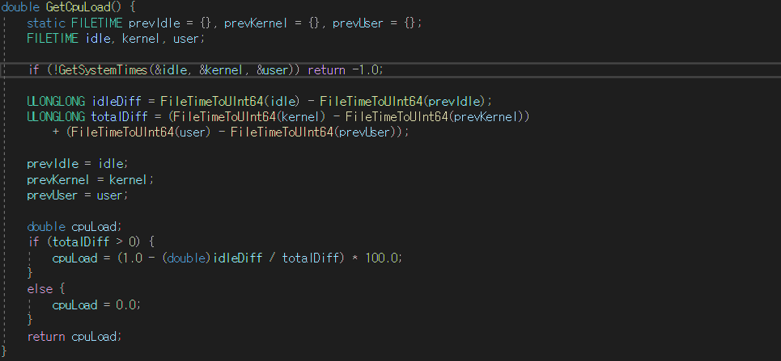
System Description
이전 측정값과 현재 측정값을 비교하여 idleDiff(유휴 시간 변화량)과 totalDiff(전체 CPU 시간 변화량)를 계산합니다. totalDiff는 커널 모드와 사용자 모드의 합으로, CPU가 작업에 사용한 총 시간입니다 이후 totalDiff가 0이 아니라면 (1.0 - idleDiff / totalDiff) * 100.0을 계산하여 CPU 사용률을 구한 후 idleDiff / totalDiff는 CPU가 유휴 상태였던 비율이므로 1.0 -을 적용하면 실제 사용된 CPU 비율입니다. 최종적으로 계산된 값을 반환합니다.

Slide 4
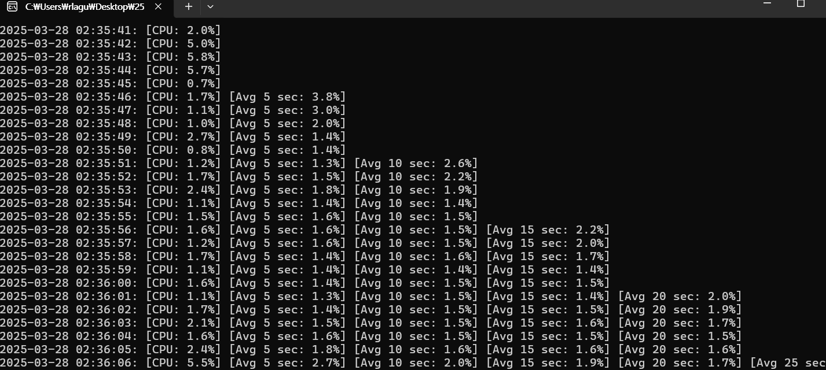
Test Description

Slide 5
User Documentation
cpu_load.sin 파일 열기
2. Vs로 실행 후 cntl + F5
3. 프로그램 종료

Slide 6
Self-Evaluation
코드를 전부 구현하고 보니 벡터보다는 덱을 쓰는 것이 더 적합해보입니다. 실제 cpu 사용량과 미세한 오차 발생 원인을 스스로 파악하지 못하던 중, 유후 시간 변화량과 전체 시간 변화량을 따로 계산해야함을 알게되었습니다.
Score: 70

